Slide 1
条码系统
- 安装手册

Slide 2
安装手册
前言
创建登录脚本文件
创建OS用户
创建QAD用户
注册

Slide 3
前言
本手册在以下环境测试通过:
  eB2
  SP7
  Linux
  CHUI
本手册使用的数据库集:
  Demonstration

Slide 4
创建登录脚本文件
- 修改前的样本文件
#!/bin/sh
# Script to start multi-user session of MFG/PRO
# tokens:
# &DLC = Progress Directory
# &CLIENT-DB-CONNECT = command line to connect to each db in dbset
stty intr '^c'
DLC=/app/progress/91d;export DLC
PATH=$PATH:$DLC;export PATH
PROMSGS=$DLC/promsgs;export PROMSGS
PROTERMCAP=$DLC/protermcap;export PROTERMCAP
PS1='$$ ';export PS1
BC=/app/bc;export RF
XS=/app/bc/xs;export XS
PROPATH=$BC,$XS,$BC/labels,$BC/scripts,.,/app/mfgpro/eb2sp7/sp7,/app/mfgpro/eb2sp7/sp7/bbi,/app/mfgpro/eb2sp7,/app/mfgpro/eb2sp7/bbi;export PROPATH
#
# Set terminal type.
#
if [ ${TERM:-NULL} = NULL ]
then
echo
echo "Please enter your terminal type: \c"
read TERM
export TERM
fi
#
# Start MFG/PRO.
#
cd $BC/tmp # change to home directory
# exec $DLC/bin/_progres &DB etc
$DLC/bin/_progres -c 30 -d mdy -yy 1920 -Bt 350 -D 100 -mmax 3000 -nb 200 -s 63 -noshvarfix -p mf.p -pf /app/mfgpro/eb2sp7/Demonstration.pf

Slide 5
创建登录脚本文件
- 修改后的样本文件
#!/bin/sh
# Script to start multi-user session of MFG/PRO
# tokens:
# &DLC = Progress Directory
# &CLIENT-DB-CONNECT = command line to connect to each db in dbset
stty intr '^c'
DLC=/app/progress/91d;export DLC
PATH=$PATH:$DLC;export PATH
PROMSGS=$DLC/promsgs;export PROMSGS
PROTERMCAP=$DLC/protermcap;export PROTERMCAP
PS1='$$ ';export PS1
BC=/app/bc;export RF
XS=/app/bc/xs;export XS
PROPATH=$BC,$XS,$BC/labels,$BC/scripts,.,/app/mfgpro/eb2sp7/sp7,/app/mfgpro/eb2sp7/sp7/bbi,/app/mfgpro/eb2sp7,/app/mfgpro/eb2sp7/bbi;export PROPATH
#
# Set terminal type.
#
if [ ${TERM:-NULL} = NULL ]
then
echo
echo "Please enter your terminal type: \c"
read TERM
export TERM
fi
#
# Start MFG/PRO.
#
cd $BC/tmp # change to home directory
# exec $DLC/bin/_progres &DB etc
$DLC/bin/_progres -c 30 -d mdy -yy 1920 -Bt 350 -D 100 -mmax 3000 -nb 200 -s 63 -noshvarfix -p xsmfa.p -pf /app/mfgpro/eb2sp7/Demonstration.pf

Slide 6
创建登录脚本文件
- 修改内容说明
红色表示基于标准登录脚本文件增加部分
以下语句用于引用条码目录
  BC=/app/bc;export RF
  XS=/app/bc/xs;export XS
  PROPATH=$BC,$XS,$BC/labels,$BC/scripts,.,/app/mfgpro/eb2sp7/sp7,/app/mfgpro/eb2sp7/sp7/bbi,/app/mfgpro/eb2sp7,/app/mfgpro/eb2sp7/bbi;export PROPATH
以下语句用于改变当前目录,以便保存临时文件
  cd $BC/tmp # change to home directory
以下语句用于改变程序文件,以便登录条码系统
  $DLC/bin/_progres -c 30 -d mdy -yy 1920 -Bt 350 -D 100 -mmax 3000 -nb 200 -s 63 -noshvarfix -p xsmfa.p -pf /app/mfgpro/eb2sp7/Demonstration.pf

Slide 7
创建登录脚本文件
- 如何复制登录脚本文件
有两种方法:
  直接在Linux下操作
  先用FTP转移到Windwos,复制后再用FTP转移回Linux
Linux操作
  切换到当前目录
    cd /app/mfgpro/eb21sp7
  复制
    cp client.Demonstration client.BCDemonstration
对于从Windows转移回的复制文件,必须执行以下Linux操作方可以使用:
  chmod + 777 client.BCDemonstration

Slide 8
创建登录脚本文件
- 如何编辑登录脚本文件
有两种方法:
  直接在Linux下操作
  先用FTP转移到Windwos,复制并编辑后再用FTP转移回Linux
Linux操作
  切换到当前目录
    cd /app/mfgpro/eb21sp7
  启动编辑器
    vi client.BCDemonstration
  使用编辑器
    删除:
      直接按”x”键
    增加:
      按”Esc”键
      按”I”键
      增加
      按”Esc”键
  保存并退出编辑器
    :wq
  不保存并退出编辑器
    :q!

Slide 9
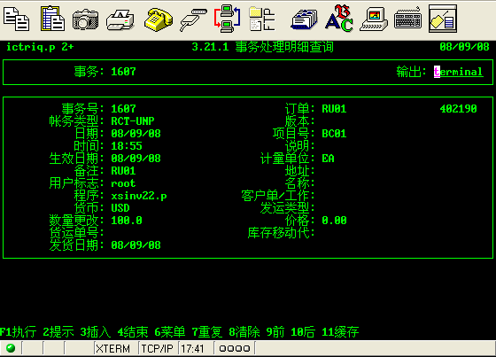
创建OS用户(1)
条码系统执行的所有事务都由OS用户创建

Slide 10
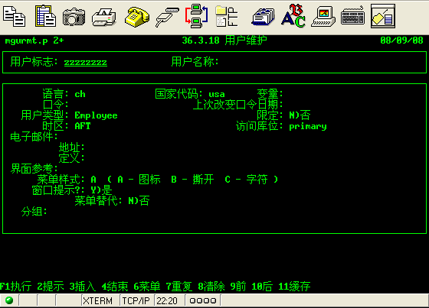
创建QAD用户(1)
必须创建一个”zzzzzzzz”的”用户标志[usr_userid]”
条码系统执行的所有事务都由此用户创建

Slide 11
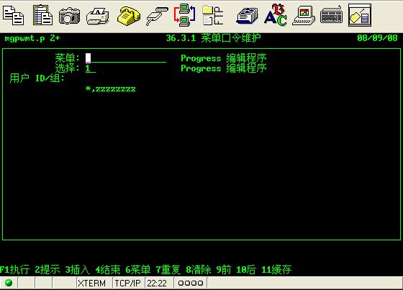
创建QAD用户(2)
在安装完成后系统将自动赋予”zzzzzzzz”用户执行”Progress Editor”的权限
这是登录并使用条码系统所必须的
切勿修改本设置

Slide 12
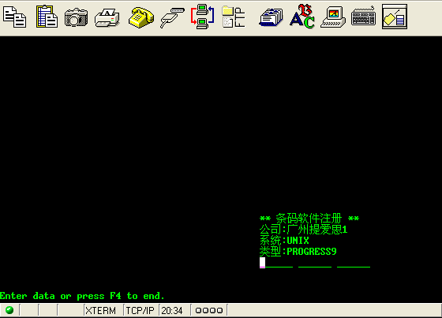
注册
1.执行以下登录脚本文件
  ./client.BCDemonstration
2.如左图所示,输入条码软件注册码

Slide 13
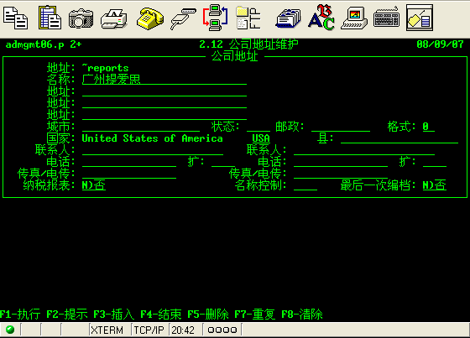
如何获得条码软件注册码
1.如左图所示,获得以下”地址[ls_addr]”的”名称[ad_name]”
  ~reports
2.将以上名称发送给软件供应商,获得注册码

